Slide 1
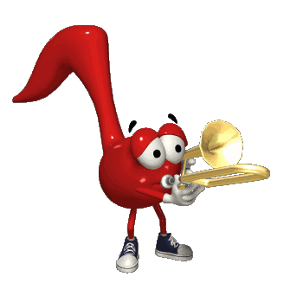
Составила Анопкина Е.Н. МБДОУ ДС № 28 «Ладушки»
Музыкальные ребусы

Slide 2
м
Дом

Slide 3
рога
До
ро
га

Slide 4
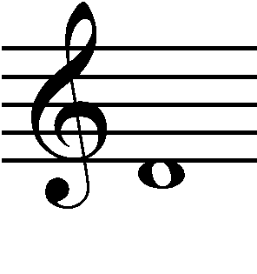
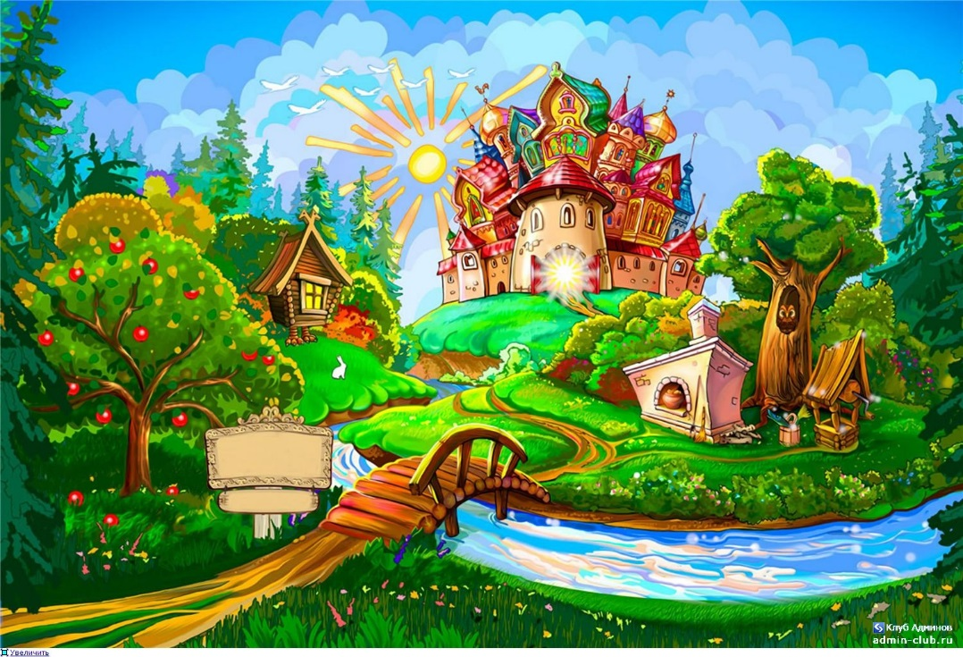
К
пость
?
Кре
пость

Slide 5
К
сло
?
Крес
ло

Slide 6
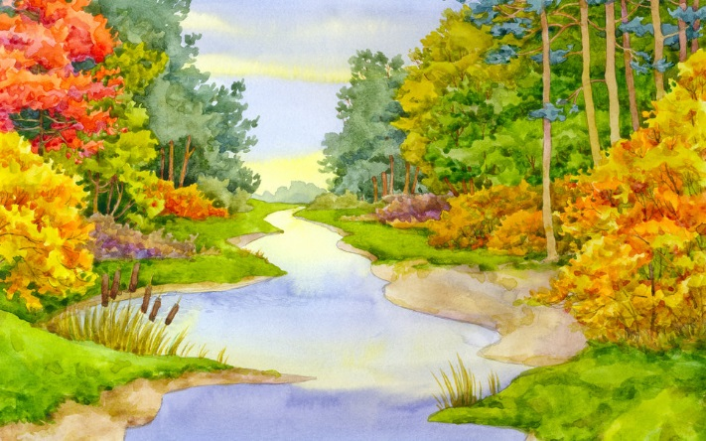
чка
?
Реч
ка

Slide 7
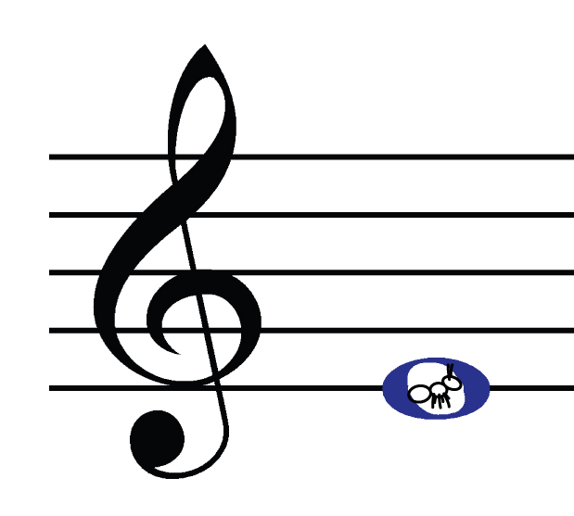
шка
?
Миш
ка

Slide 8
По
дор
?
По
ми
дор

Slide 9
Ка
н
Ка
мин

Slide 10
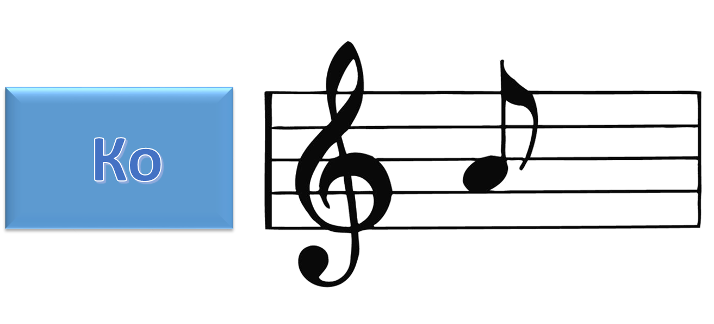
гу
шка
?
Ля
гуш
ка

Slide 11
По
на
?
По
ля
на

Slide 12
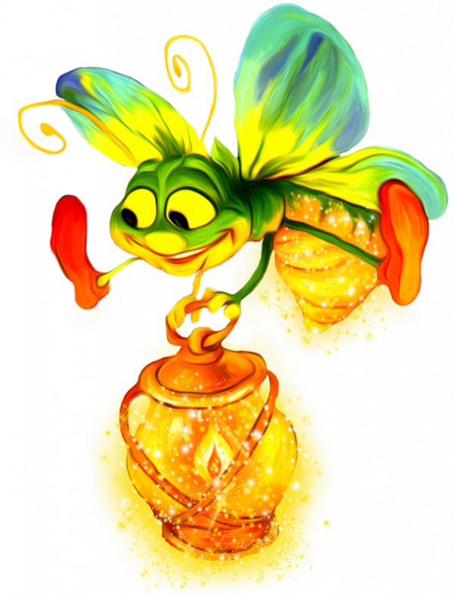
Свет
чок
Свет
ля
чок

